Slide 1
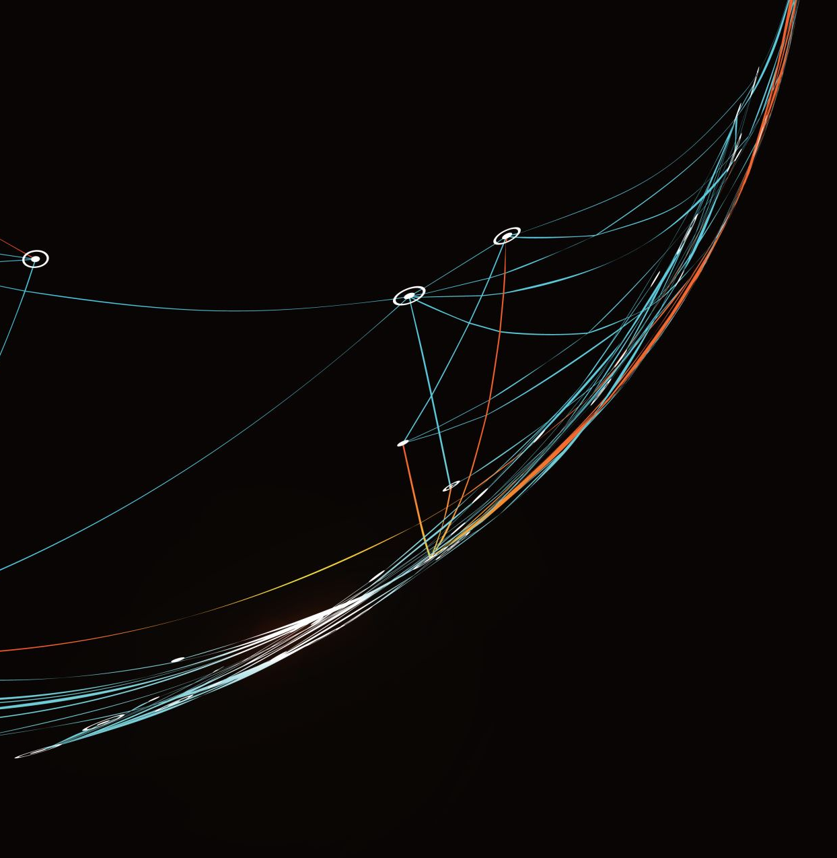
تجربة فيزياء3
تداخل الضوء بواسطة الشق المزدوج
الأهداف:
تلاحظ نمط التداخل للشق المزدوج لضوء أحادي اللون.
تحسب الطول الموجي للضوء مستخدماً نمط التداخل.

Slide 2
الأدوات
ـ مجال كهرومغناطيسي
-مصدر نقطي
-شق مزدوج
-شق أحادي
-شاشة
-مسطرة مترية

Slide 3
الخطوات
-حدد المعادلة التي تطبق على تداخل الشق المزدوج.1
.d،أو طور طريقة لتحديد d-استخدم شقاً مزدوجاً على أن تكون المسافة الفاصلة بين الشقيّن2
لكي يساعدك ذلك على تحديد; -وضح بالرسم التخطيطي كيف ينفذ الضوء خلال شق مزدوج3
X وLكيفية قياس كل من
استخدم الرسم من الخطوة الثالثة وقائمة الأدوات المذكورة-4
غير الصحيحة بالنسبة للمعادلة mحدد قيم -5
تحذير: النظر مباشرة إلى أشعة الليزر يلحق الأذى بعينيك.-6
من أن معلمتك قد تفحصت تجربتكِ، كما يتعين عليك الحصول على موافقتها قبل بدء تنفيذ التصميم. تأكد-7
نفذ تجربتك، وسجل بياناتك في جدول البيانات مماثل للجدول الموجود.-8

Slide 4
التجربة

Slide 5
التقرير
عند إسقاط ضوء من مصدر نقطي أحادي خلال شقيين ضيقين تداخل الضوء معاً وسقوطه على الشاشة مكون تداخل بناءً على تجربة يونج لم تكون لي اضاءة منتظمة بل كونت أهداب مضيئة ومعتمة في نهاية الشاشة . | المشاهدة
/ اضبط المسافة بين الشقّين والشاشة.هل توجد مسافة معينة تسمح لك بجمع معظم البيانات بدقة كبيرة؟1 ينتشر النمط أكثر مع زيادة البعد عن الشاشة ولكن في المقابل يقل التباين مع زيادة المسافة فيصعب رؤية بعض الأهداب ؟d،L،x وقياسات كل من m / احسب الطول الموجي لمصدر الضوء مستخدماً2 m=1،L=1.83m،d=2.0*10^-4m، x=5.5*10^-3m =x*d/Lنعوض بالقانون لمدا 601nmالناتج | التحليل
/ استخلص هل مكنتك الخطوات التي نفذتها من استخدام نمط التداخل للشق المزدوج لحساب الطول الموجي للضوء؟1 نعم بين الشقّين أقل، مقارنة بالحالة الأولى، d/ قدر مالنتائج التي ستحصل عليها إذا استخدمت لوحة تكون فيها المسافة الفاصلة 2 وأجريت التجربة مرة أخرى وبالطريقة نفسها تمامًا؟ x يزيد من قيمة dإنقاص قيمة / استنتج ماالتغيرات التي تطرأ على ملاحظاتك إذا استخدمت ضوءًا أخضر، وكانت لوحة الشّق المزدوج هي نفسها التي 3 استخدمتها سابقًا، والمسافة بين الشقّين والشاشة هي نفسها كذلك؟ أصغر مقارنة مع الضوء الأحمرxللضوء الأخضر طول موجي أقصر منه لذلك تكون | الاستنتاج

